Slide 1
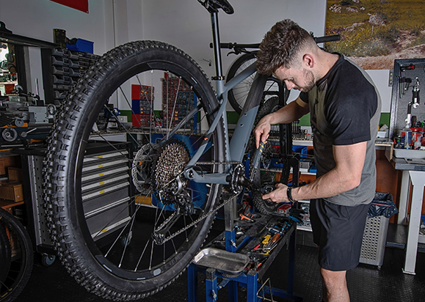
Fahrradmonteur

Slide 2
Mein Beruf kommt aus dem Berufsfeld Technik:
von Menschen, Tieren oder Pflanzen untersucht werden. Fahrzeug- und Verkehrstechnik sowie Luft- und Raumfahrttechnik befassen sich mit der Entwicklung, Produktion und Wartung von Fahr- bzw. Flugzeugen.

Slide 3
Berufe in er Fahrzeug-und Verkehrstechnik

Slide 4
Berufstyp Anerkannter Ausbildungsberuf
Ausbildungsdauer: 2 Jahre
Ausbildungsart: Duale Ausbildung in Industrie und Handwerk (geregelt durch Ausbildungsverordnung)
Lernorte: Ausbildungsbetrieb und Berufsschule (duale Ausbildung)

Slide 5
Fahrradmonteure und -Monteurinnen bauen Fahrräder zusammen, warten bzw. reparieren diese oder passen sie den Wünschen der Kunden an.

Slide 6
Sie identifizieren und beheben Mängel und stellen sicher, dass das Fahrrad verkehrssicher und funktionstüchtig

Slide 7
Wo arbeitet man?
in der Werkstatt
in der Werkhalle
Darüber hinaus arbeiten sie ggf. auch
in Verkaufsräumen
in Büroräumen

Slide 8
Welchen Schulabschluss braucht man
Eigenbtlich keinen

Slide 9
Welche Anforderungen hat der Beruf?
Sorgfalt (z.B. beim Montieren und Justieren von Fahrzeugkomponenten)
Verantwortungsbewusstsein (z.B. beim Einstellen und Warten sicherheitsrelevanter Bauteile wie Bremsen und Beleuchtung)
Geschicklichkeit und Auge-Hand-Koordination (z.B. beim Einstellen von Schaltungen)
Technisches Verständnis (z.B. Ermitteln der Ursachen von Fehlern, Störungen und Schäden)

Slide 10
Was verdient man in der Ausbildung?
1. Ausbildungsjahr: € 815 bis € 1.008 (Handel*), € 620 bis € 650 (Handwerk*), € 976 bis € 1.097 (Industrie*)
2. Ausbildungsjahr: € 865 bis € 1.065 (Handel*), € 700 bis € 732 (Handwerk*), € 1.029 bis € 1.128 (Industrie*)

Slide 11
Kann ich mir den Beruf vorstellen?
Also ich kann mir den Beruf sehr gut vorstellen weil ich auch jetzt schon sehr viel mit Fahrräder zu tun hab. Mein Hobby ist auch Fahrrad fahren über Rampen, der Name der Sportart heist Dirtjump.

